Slide 1



freesay的设计开发
主题：Tape+表白墙
李航成 22307130449
吴思鸿 22307130462
《移动互联网》期末讲演

Slide 2
REPORT
TEMPLATES
name yyyy/mm/dd

Slide 3

0？
整体架构介绍与技术选型

Slide 4

整体架构介绍

Slide 5












整体技术选型
【TODO】（所用组件的类型）
Vue.js + TypeScript
Python Web 框架 django
Pinia
Vue Router
Element Plus 组件库
MySQL数据库管理系统
（状态管理）当前登录用户用户名、邮箱、头像、个性签名……

Slide 6
0？
成员分工情况

Slide 7
分工情况

Slide 8

整体架构介绍
总体基于 Vue.js 框架实现
根据实际需要，综合运用 Element Plus 提供的组件。
“基于 Vue 3，面向设计师和开发者的组件库”。

Slide 9
整体技术选型
总体基于 Vue.js 框架实现
根据实际需要，综合运用 Element Plus 提供的组件。
“基于 Vue 3，面向设计师和开发者的组件库”。

Slide 10
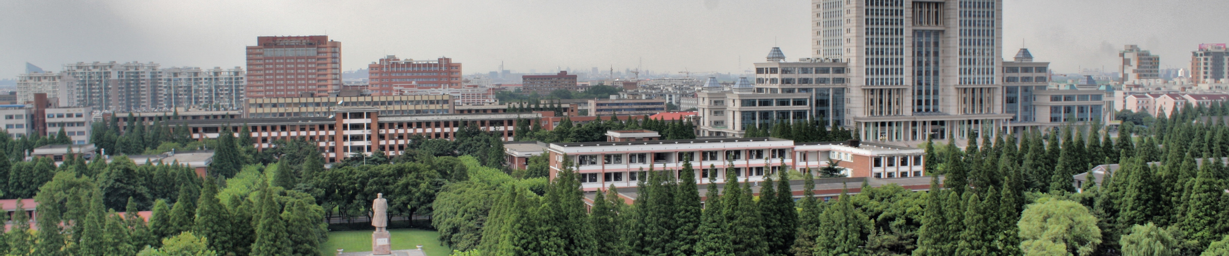
CONTENTS
01
Supporting text here.
02
Supporting text here.
03
Supporting text here.
04
Supporting text here.

Slide 11
01
Supporting text here.
When you copy & paste, choose "keep text only" option.

Slide 12
9K
1K
Text Here
Text Here
Text Here
Text Here
Text Here
Text Here
Text
Text
Text
Text
Text
Text
Text
Text
Text
Text
Text
Text

Slide 13
02
Supporting text here.
When you copy & paste, choose "keep text only" option.

Slide 14
03
Supporting text here.
When you copy & paste, choose "keep text only" option.

Slide 15
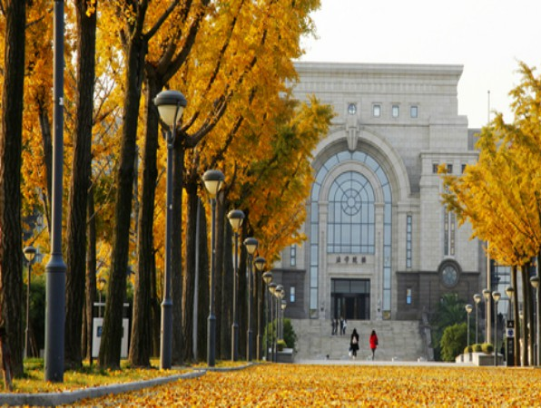
Unified fonts make reading more fluent.
Theme color makes PPT more convenient to change.
Adjust the spacing to adapt to Chinese typesetting, use the reference line in PPT.
Text here
Supporting text here.
You can use the icon library in iSlide (www.islide.cc) to filter and replace existing icon elements with one click.
Text here
Supporting text here.
You can use the icon library in iSlide (www.islide.cc) to filter and replace existing icon elements with one click.

